Slide 1
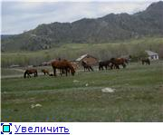
Ауылда

Slide 2
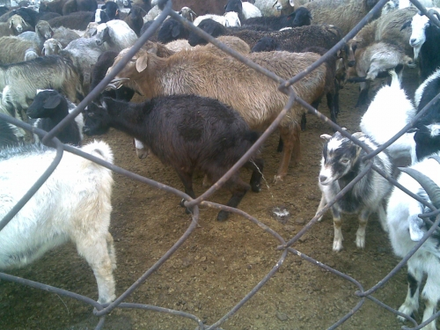
Үй жануарларын ата.

Slide 3
Малдың төлдерін ата: сийырдың баласы ... Қойдың баласы ...

